Slide 1
Влияние экологических инициатив лицея на формирование осознанного экологичного поведения обучающихся
Бенгардт Анастасия Александровна,
заместитель директора МОУ «ИТ-лицей Привилегия» Сосновского м.р.

Slide 2
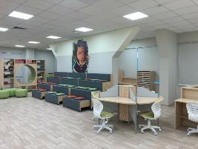
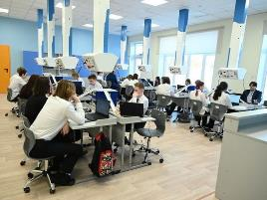
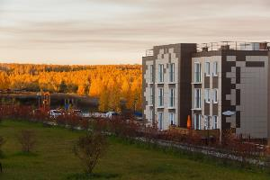
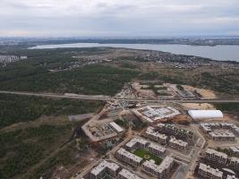
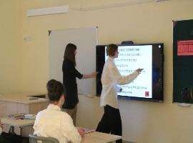
Открыт 17 января 2023 года
мкр. Привилегия, Сосновский муниципальный район
Челябинская область

Slide 3
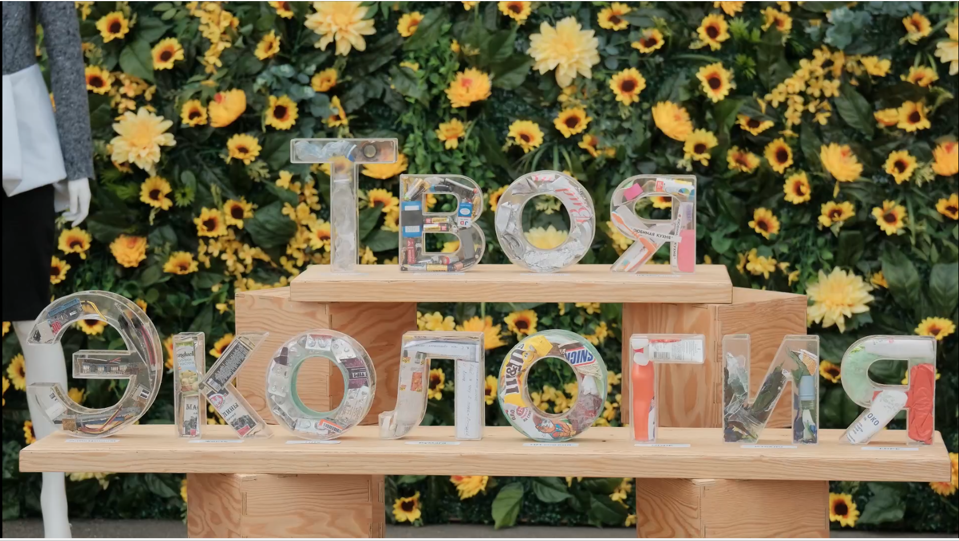

Slide 4
ЭКОЛОГИЯ
состояние окружающей среды
ЭКОСИСТЕМА ЛИЦЕЯ (школы)
коллаборация формального и неформального обучения в самых различных областях
большой экологический фестиваль
ИТ-лицей Привилегия

Slide 5
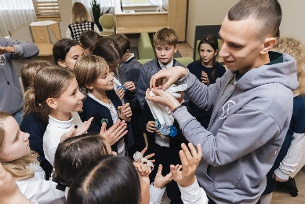
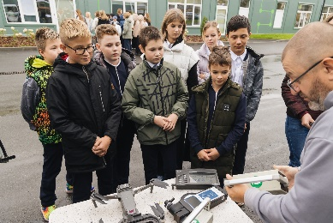
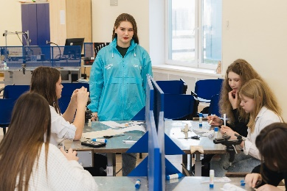
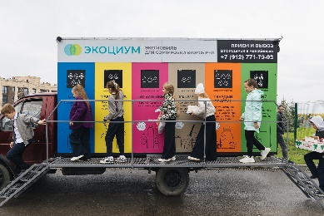
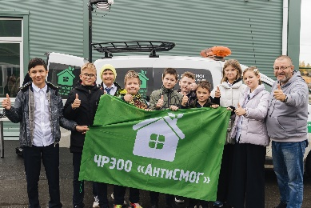
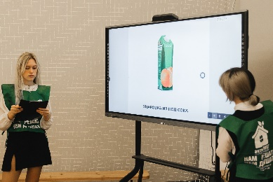
Событийный формат
РЕШЕНИЕ:
СОЗДАТЬ СРЕДУ:
мотивирующую, интерактивную, самоорганизующуюся
Создать избыточную среду (акции, конкурсы, встречи, МК, концерты и пр.)
НАУЧИТЬ:
Контролировать, разделять, сортировать.
Использовать многократно, беречь, вовлекать.
ПРИВИВАТЬ ПРИВЫЧКИ:
*использовать ЛАЙФ-хаки *практиковать осознанный сбор крышек, макулатуры
* использовать бутылки для воды, не стаканчики

Slide 6
Событийный формат
значимые, спонтанно возникшие или специально «сконструированные» мероприятия, ситуации
ЦЕЛЬ
Создать избыточную среду (акции, конкурсы, встречи, МК, концерты и пр.)
ОБУЧАЮЩИХСЯ
РОДИТЕЛЕЙ
ПЕДАГОГОВ
ЗАДАЧА
сопровождать

Slide 7
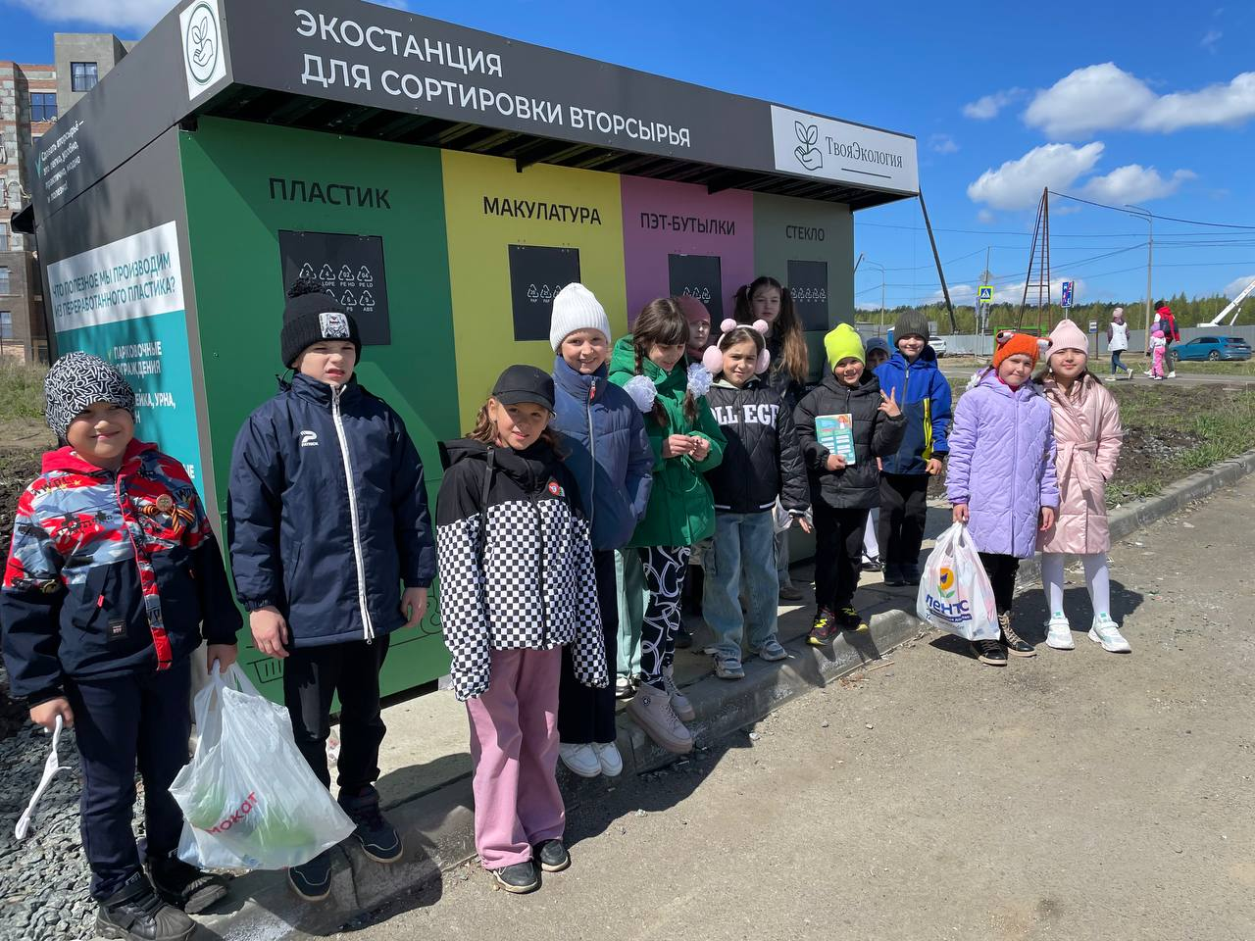
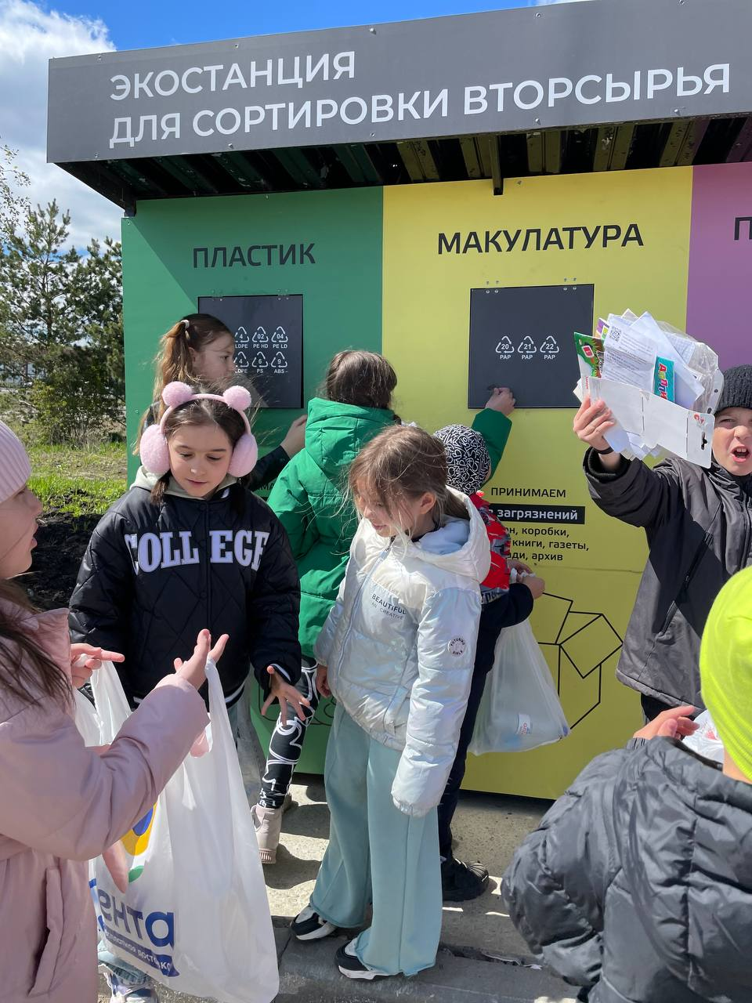
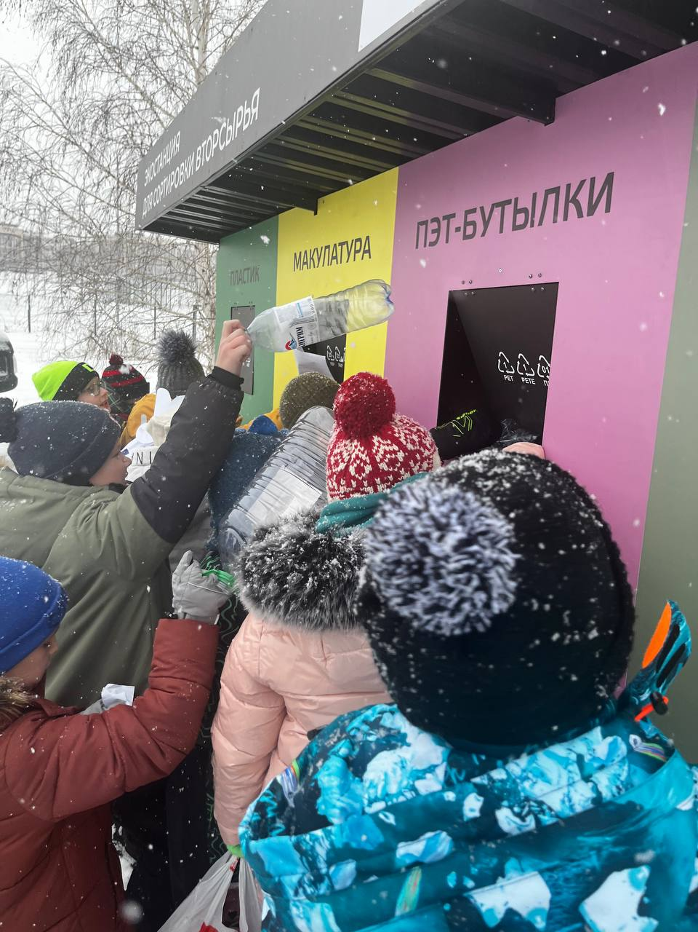
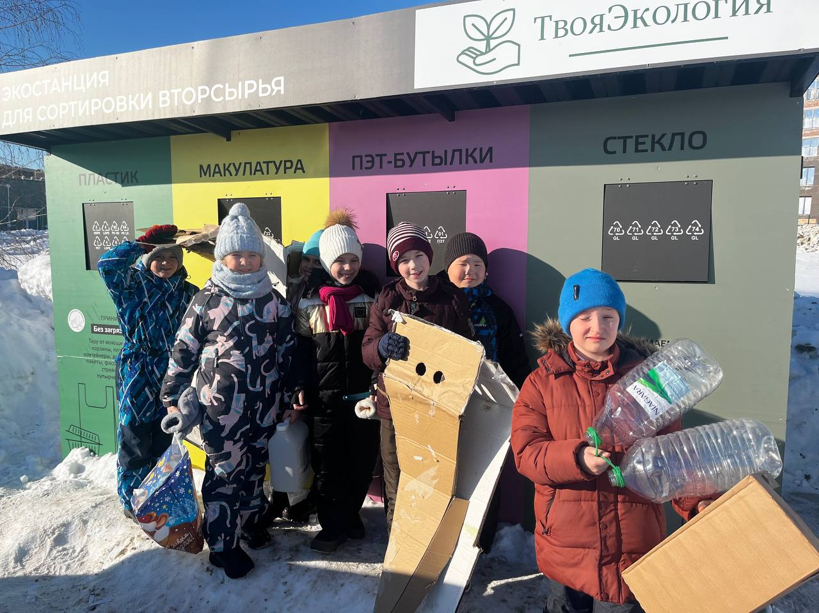
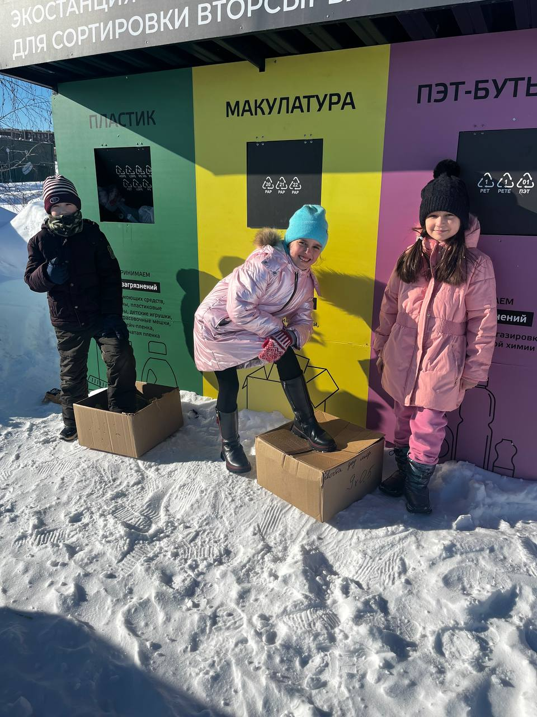
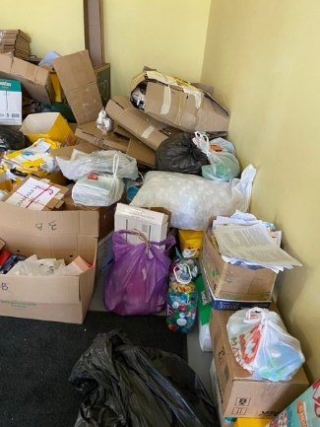
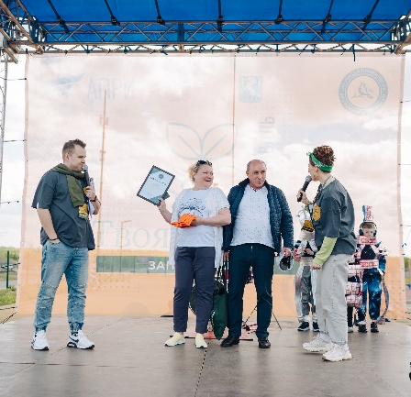
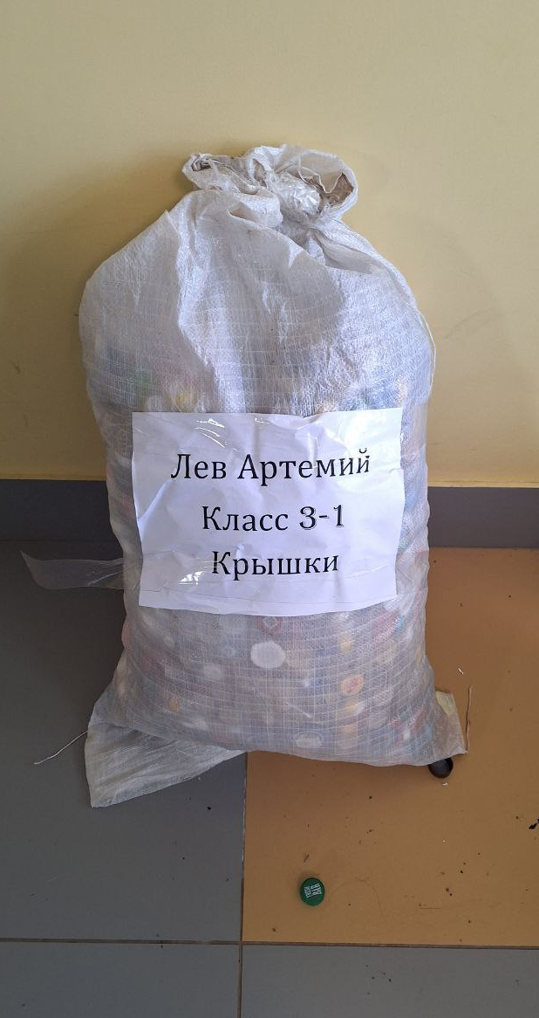
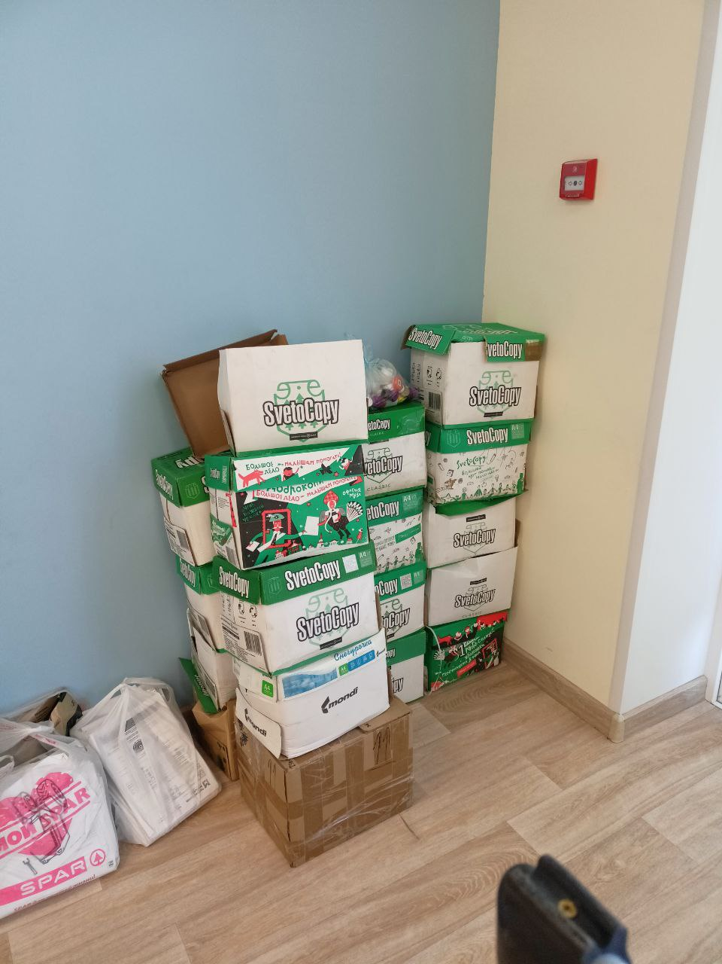
результат
Еженедельная сортировка мусора с помощью ХАБа
Системный сбор вторсырья: Акции (макулатура, крышечки)

Slide 8
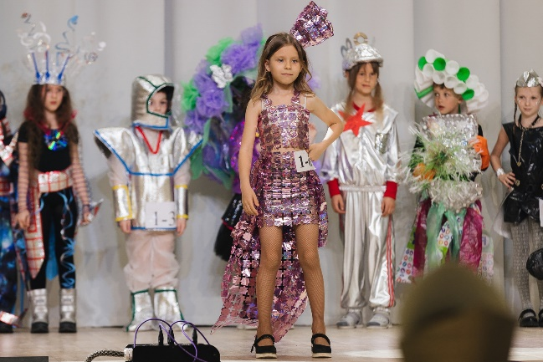
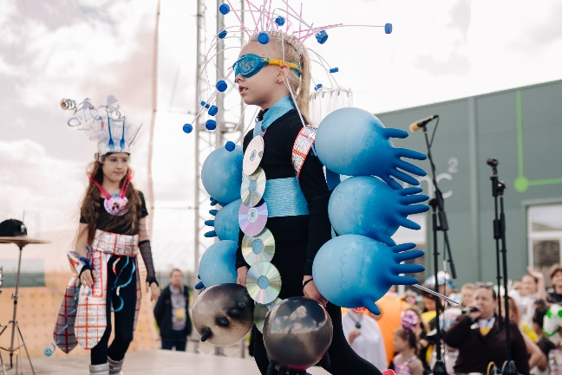
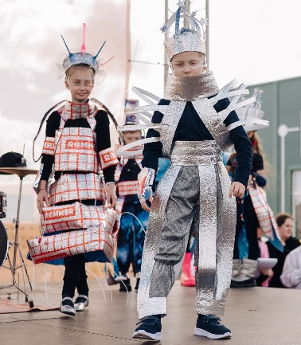
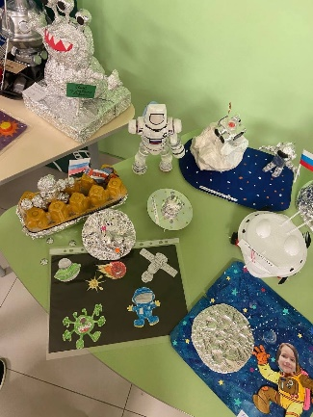
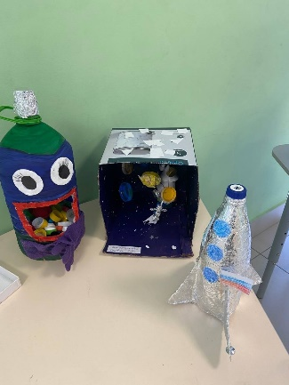
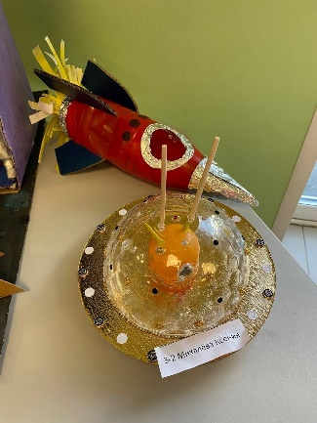
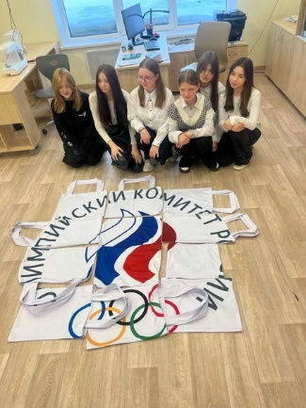
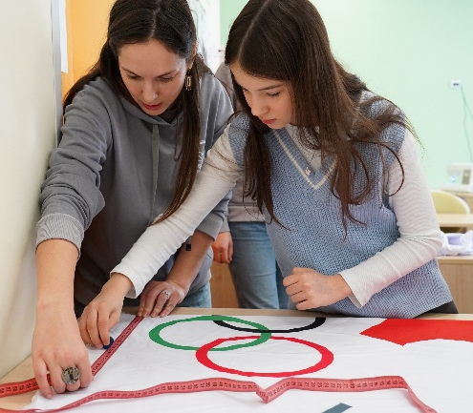
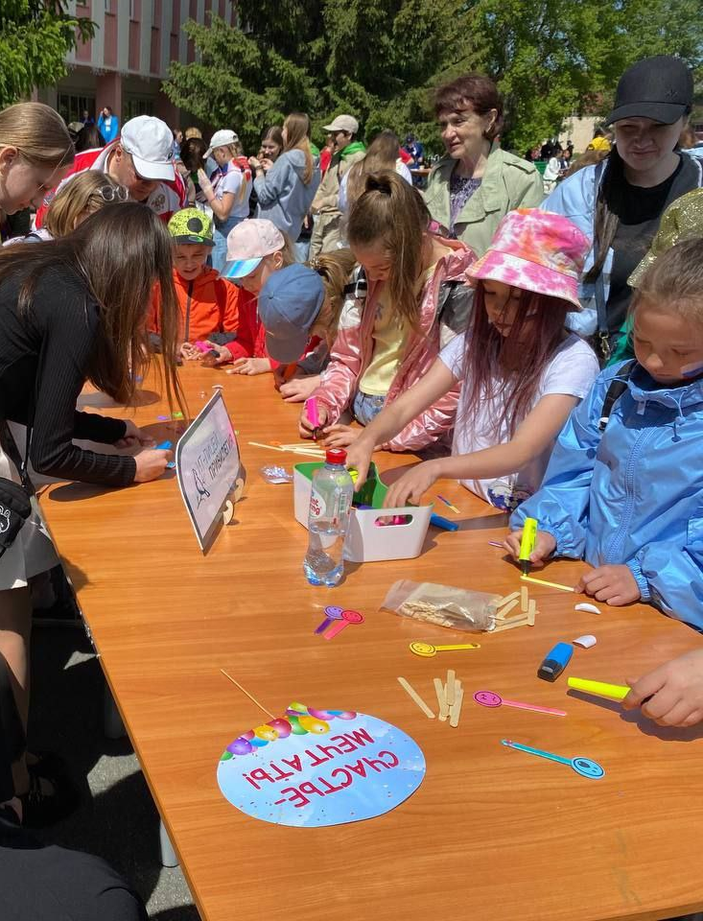
результат
ЭКО-дефиле
Вторичное использование
Выставки
Изготовление полезных вещей

Slide 9
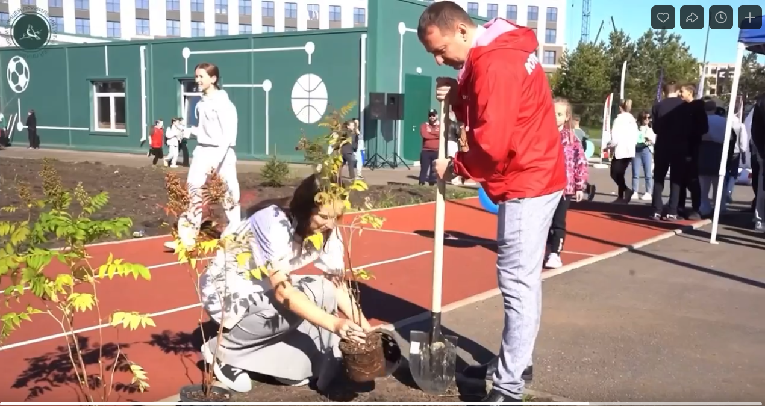

Slide 10
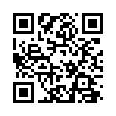
Влияние экологических инициатив лицея на формирование осознанного экологичного поведения обучающихся
Бенгардт Анастасия Александровна,
заместитель директора
МОУ «ИТ-лицей Привилегия» Сосновского м.р.
https://vk.com/public218648584

